Slide 1
中国的变化

Slide 2
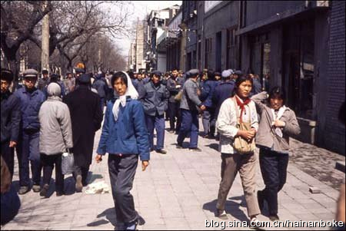
变化—外表
今天中国发生了很大的变化
--衣着

Slide 3
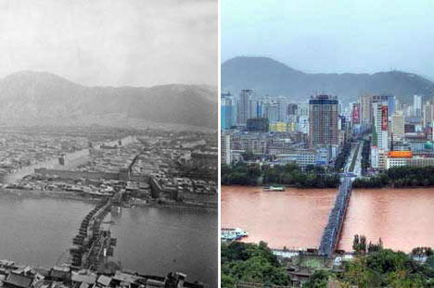
城市外貌 –上海

Slide 4
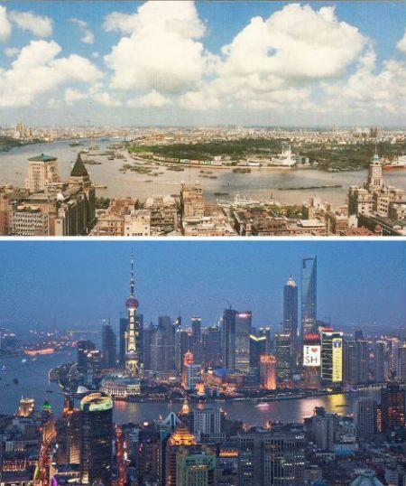
城市建筑
---上海外滩

Slide 5
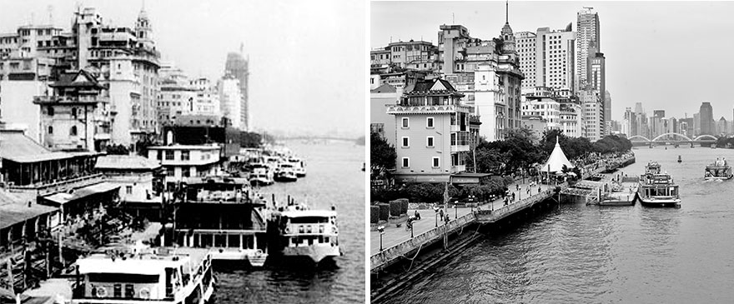
广州
1970 2016

Slide 6
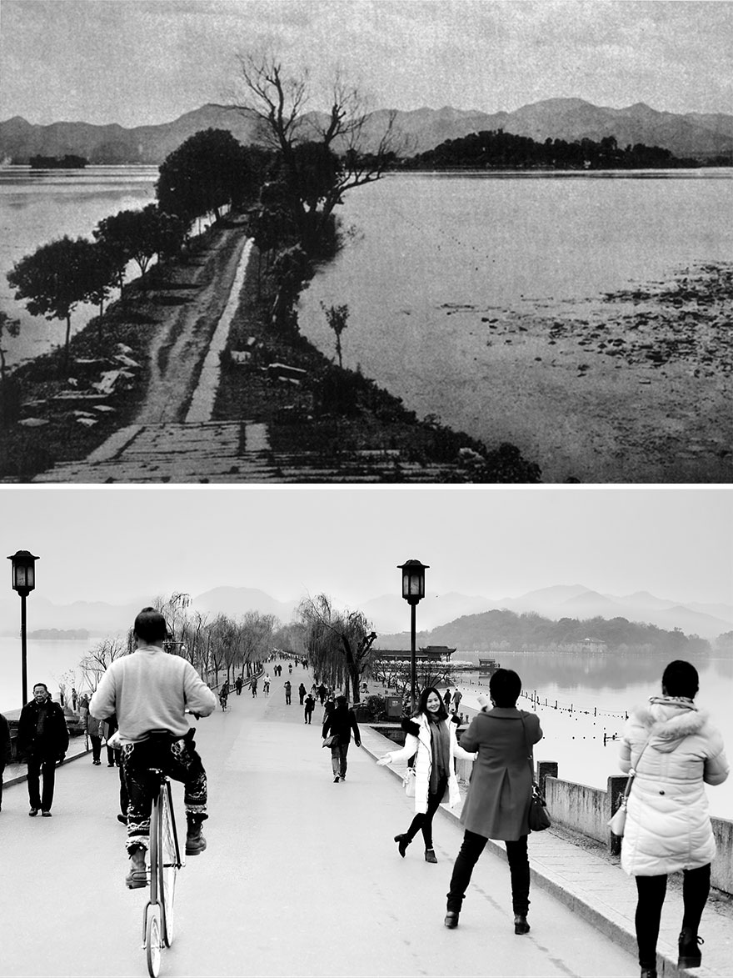
杭州 1900
2016

Slide 7
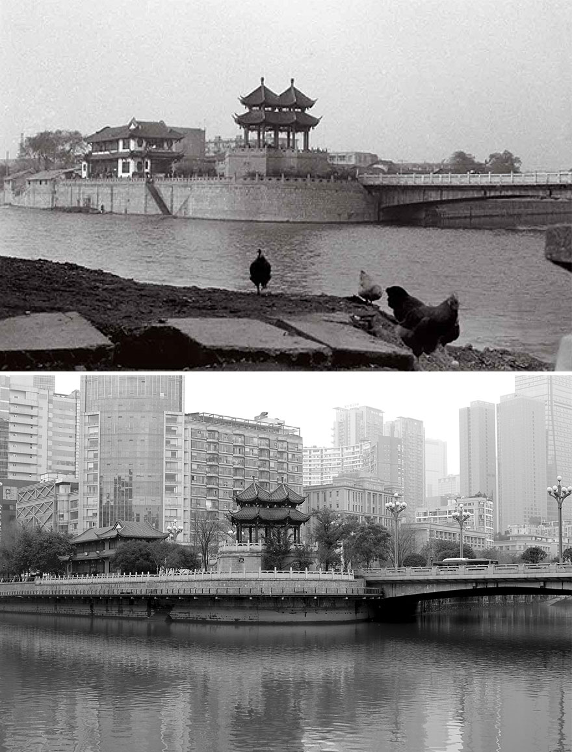
成都 1994
2016

Slide 8
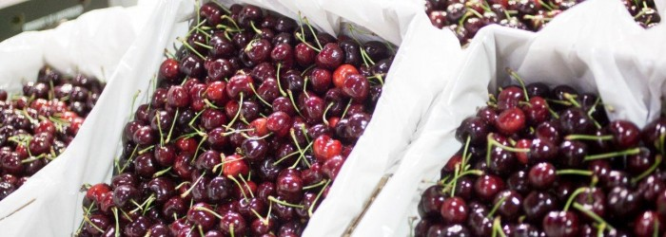
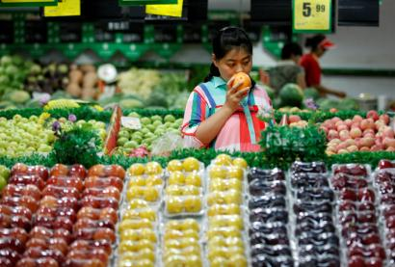
食物的变化--琳琅满目，

Slide 9
衣食住行---交通的变化

Slide 10
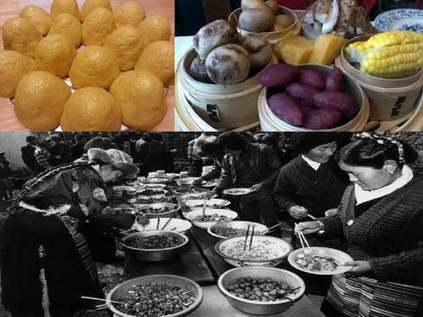
衣食住行---饮食的变化

Slide 11
衣食住行的改变

Slide 12
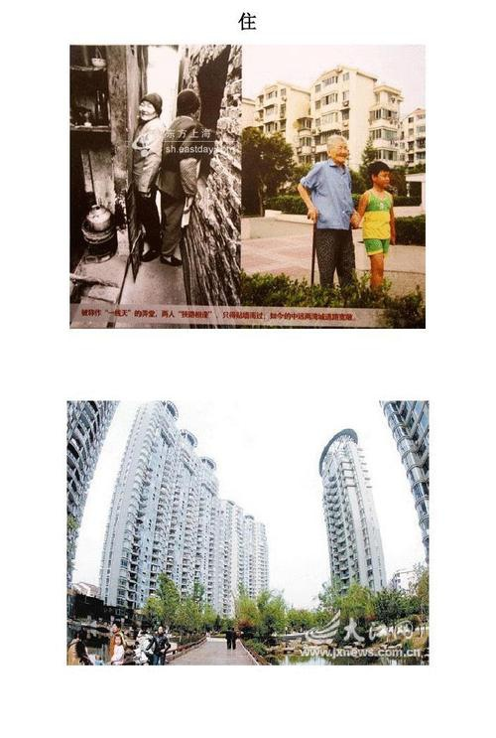
衣食住行---住的变化

Slide 13
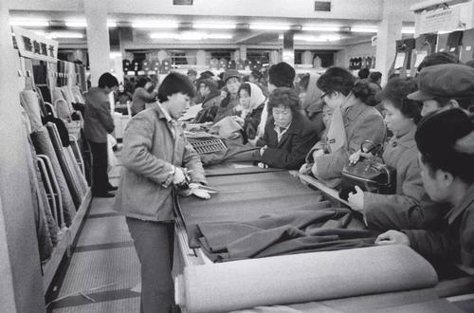
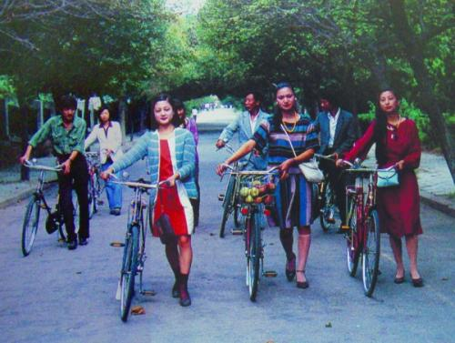
衣食住行---衣装的变化

Slide 14
词语学习
来不及
--这儿环境变化太快，我来不及适应。

Slide 15
竟然 jing ran
你竟然迟到，我们来不及等你，已经出发了。

Slide 16
妈妈家族的同辈人： 表哥 表弟 表姐 表妹
爸爸家族的同辈人：
堂哥 堂弟 堂姐 堂妹

Slide 17
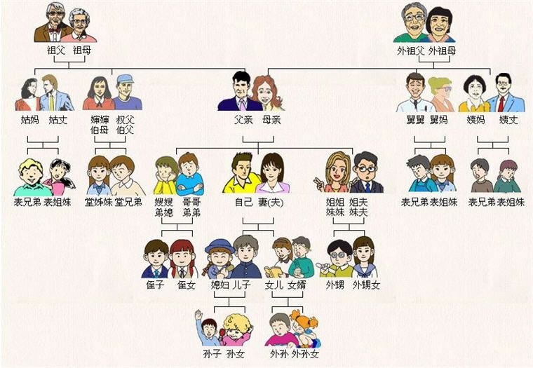
族谱

Slide 18
姑妈 gu ma
姑妈的孩子是我的表兄妹。

Slide 19
拍 pai
我拍了很多表兄妹的照片。

Slide 20
总是 always
他总是拍不了漂亮的照片。

Slide 21
熟悉 shuxi
我对拍照片不熟悉。

Slide 22
陌生 mo sheng
你为什么总是和陌生人说话？

Slide 23
街 jie
这条街上有许多熟悉的老店。

Slide 24
盖楼房 gai lou fang
这儿盖了很多六层的楼房，我竟然不认识回家的路了。

Slide 25
的确 （indeed） di que
这条街对我来说的确很陌生。

Slide 26
想像 xiăng xiàng
他的确比我想像得年轻。

Slide 27
游客 you ke
你很难想象上海有这么多外国游客。

Slide 28
快餐 kuai can
我无法想象为什么有这么多人喜欢吃快餐。

Slide 29
融入 ron gru
我来美国五年了，还是无法融入美国的快餐生活模式。

Slide 30
特色 te se
要将中国饮食特色融入美国社会。

Slide 31
保留 bao liu
中国新年保留了很多传统的特色。

Slide 32
建筑 jian zhu
上海的建筑保留了很多欧洲特色。

Slide 33
不管 bu guan
不管这里的城市如何变化， 这些建筑是不会改变的。

Slide 34
民以食为天 the people think of food as important as heaven

Slide 35
尽可能 jin ke neng
我们要尽可能地保留传统特色。

Slide 36
厦 sha
上海有很多具有欧美特色的大厦。

Slide 37
声音 sheng yin
姐姐的声音很好听

Slide 38
脚步 jiao bu
城市变化的脚步 不要走得太快。

Slide 39
难过 nan guo
我考试考得不好， 心里很难过

Slide 40
夫子庙 fu zi miao
夫子庙是纪念孔夫子。

